Slide 1
Présentation idées challenge THC
Jean-Baptiste Decourcelle & Rémi Fache

Slide 2

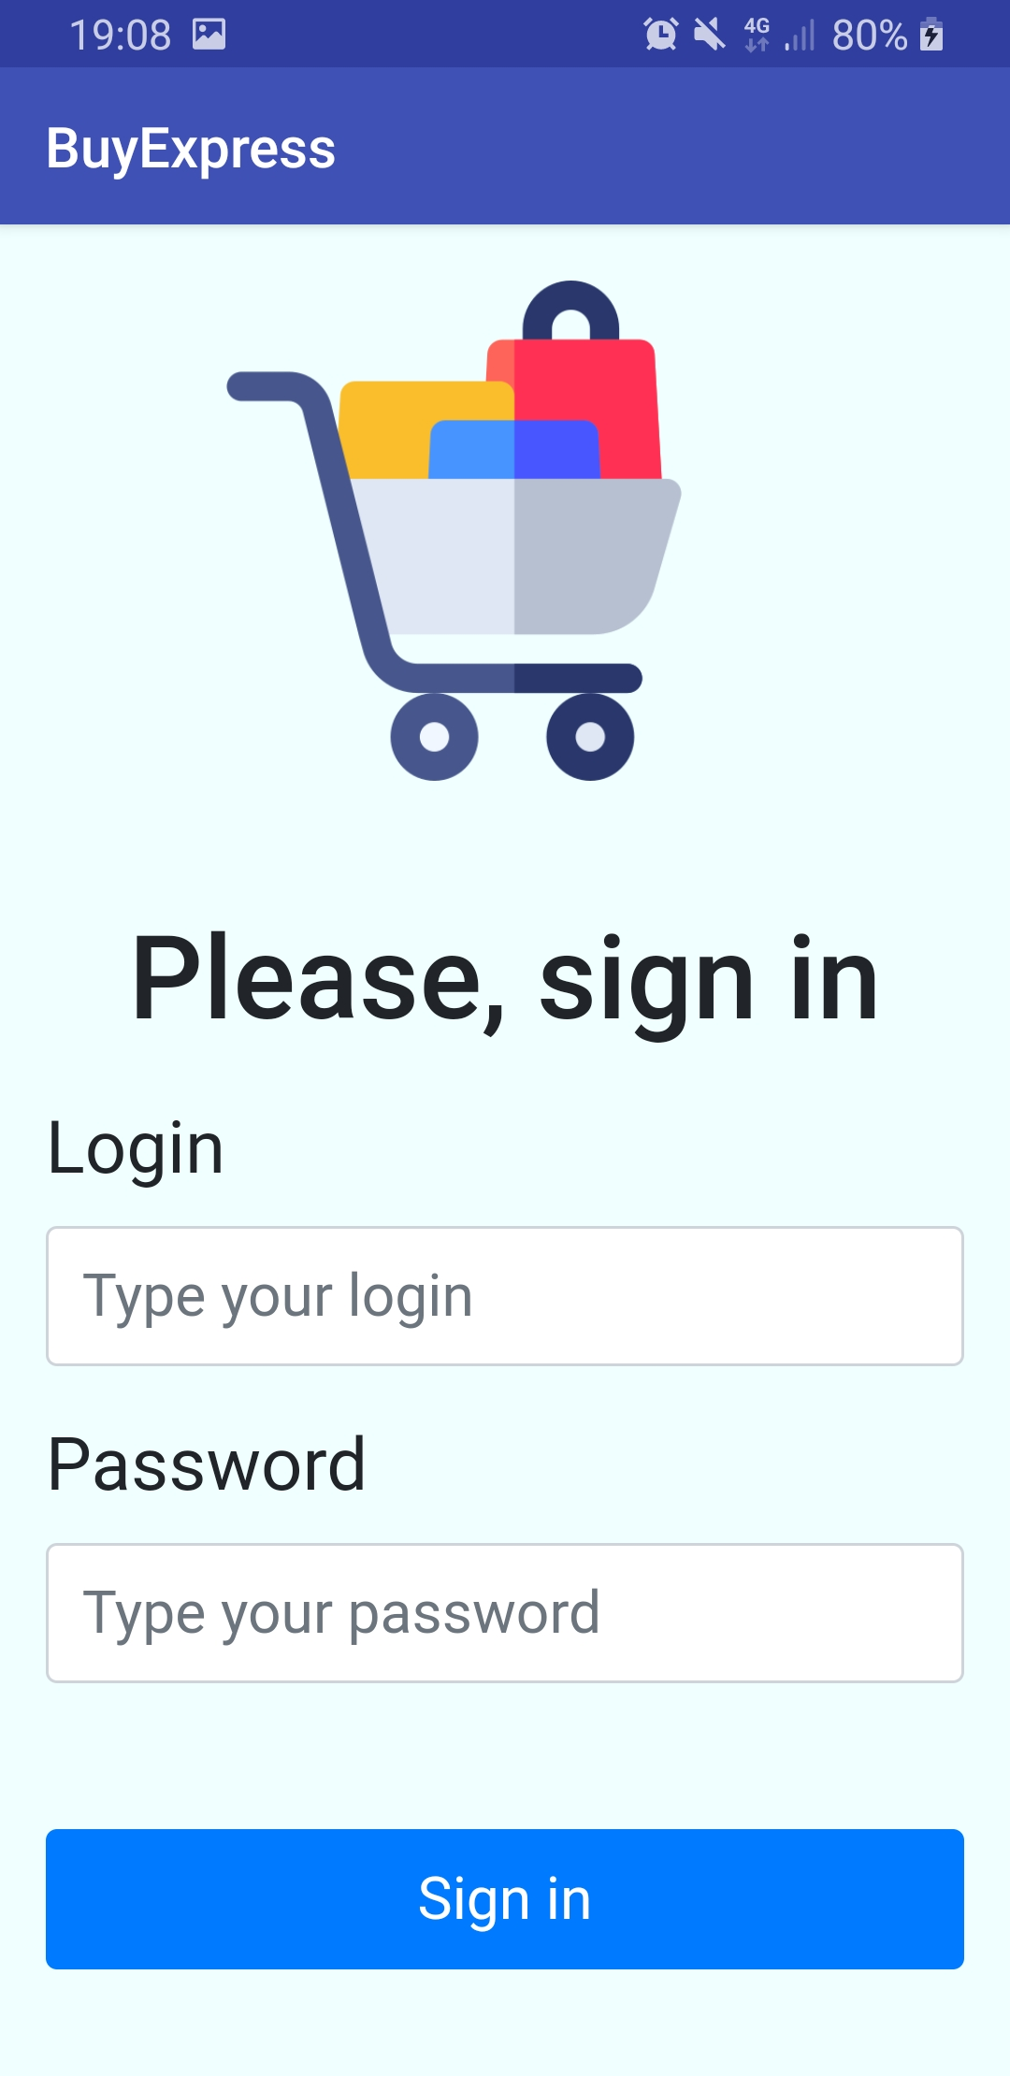
Challenge android-web
Contexte: Site de vente en ligne accessible uniquement depuis une une application mobile et avec un compte.
But: effectuer un achat gratuit
Matériel fourni: fichier apk
Configuration: image docker

Slide 3
Challenge android-web
Étapes:
Reverse apk:
identification basée sur:
Hash d’un Token (fonction appelée en js)
User-agent personnalisé
URL de l’ancien site restée dans le code
Ancien site :
connexion: vulnérable aux injections SQL
social engineering: données personnelles du profil admin -> indice mot de passe
Site actuel
connexion: combinaison infos trouvées (crunch ou à la main)
achat du “flag”: modification de la requête pour l’avoir gratuit (les prix sont en local)

Slide 4
Challenge réseau-app
But: S’introduire dans un réseau et devenir root sur le serveur
Matériel fourni: adresse IP
Configuration: image docker
Étapes:
Découverte réseau
nmap découverte serveur ftp
reverse shell grâce à la version vulnérable du serveur ftp (CVE)
Attaque programme
Programme de gestion des fichiers en setuid (build-own)
Faille use-after-free exploitable pour devenir root (shellcode/reverse)
Obtention du flag en lisant un fichier

Slide 5
Challenge réseau
But: Obtenir les accès au réseau interne via un site web
Matériel fourni: site web
Configuration: image docker
Étapes:
Upload webshell
Page de réclamation permet d’upload des images
webshell root modification config ssh:pivot ssh
Analyse réseau
découverte d’un forum web interne, et d’un service ssh. l’admin a posté un poème chiffré sur le forum
Vigenere du poème => thème (genre StarWars)
Attaque ssh login de l’autre machine et lecture du flag
Attaquant
site web
webshell root
sshd
forum interne
sshd

Slide 6

Challenge bonus: VM escape
Contexte: connexion en ssh à une VM
But: sortir de la VM
Faille: ancienne version de l’hyperviseur (CVE), metasploit
Flag sur l’hôte

